Slide 1
Экавайровый оператор
Команда

Slide 2


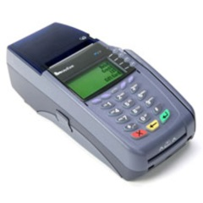
Классическая схема эквайринга
Платёжная система
POS-терминал
Эквайер
Эмитент

Slide 3

Эквайринг через оператора
Платёжная система
Premium эквайер
POS-Терминал
Эмитент
Оператор
Эмитент 1
Эмитент 2
Эмитент 3

